Slide 1




ỦY BAN NHÂN DÂN QUẬN GÒ VẤP
PHÒNG GIÁO DỤC VÀ ĐÀO TẠO
Tuần 14
Tập đọc lớp 4
CHÚ ĐẤT NUNG

Slide 2

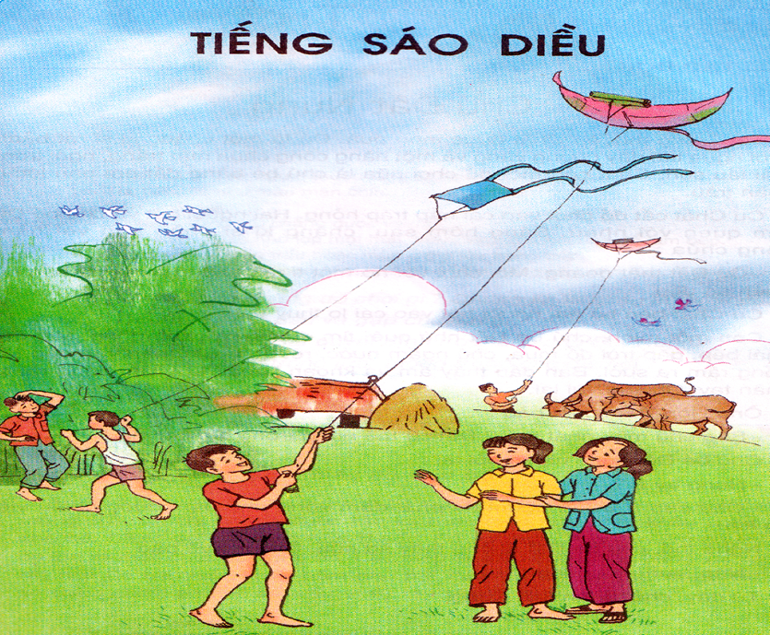

Slide 3


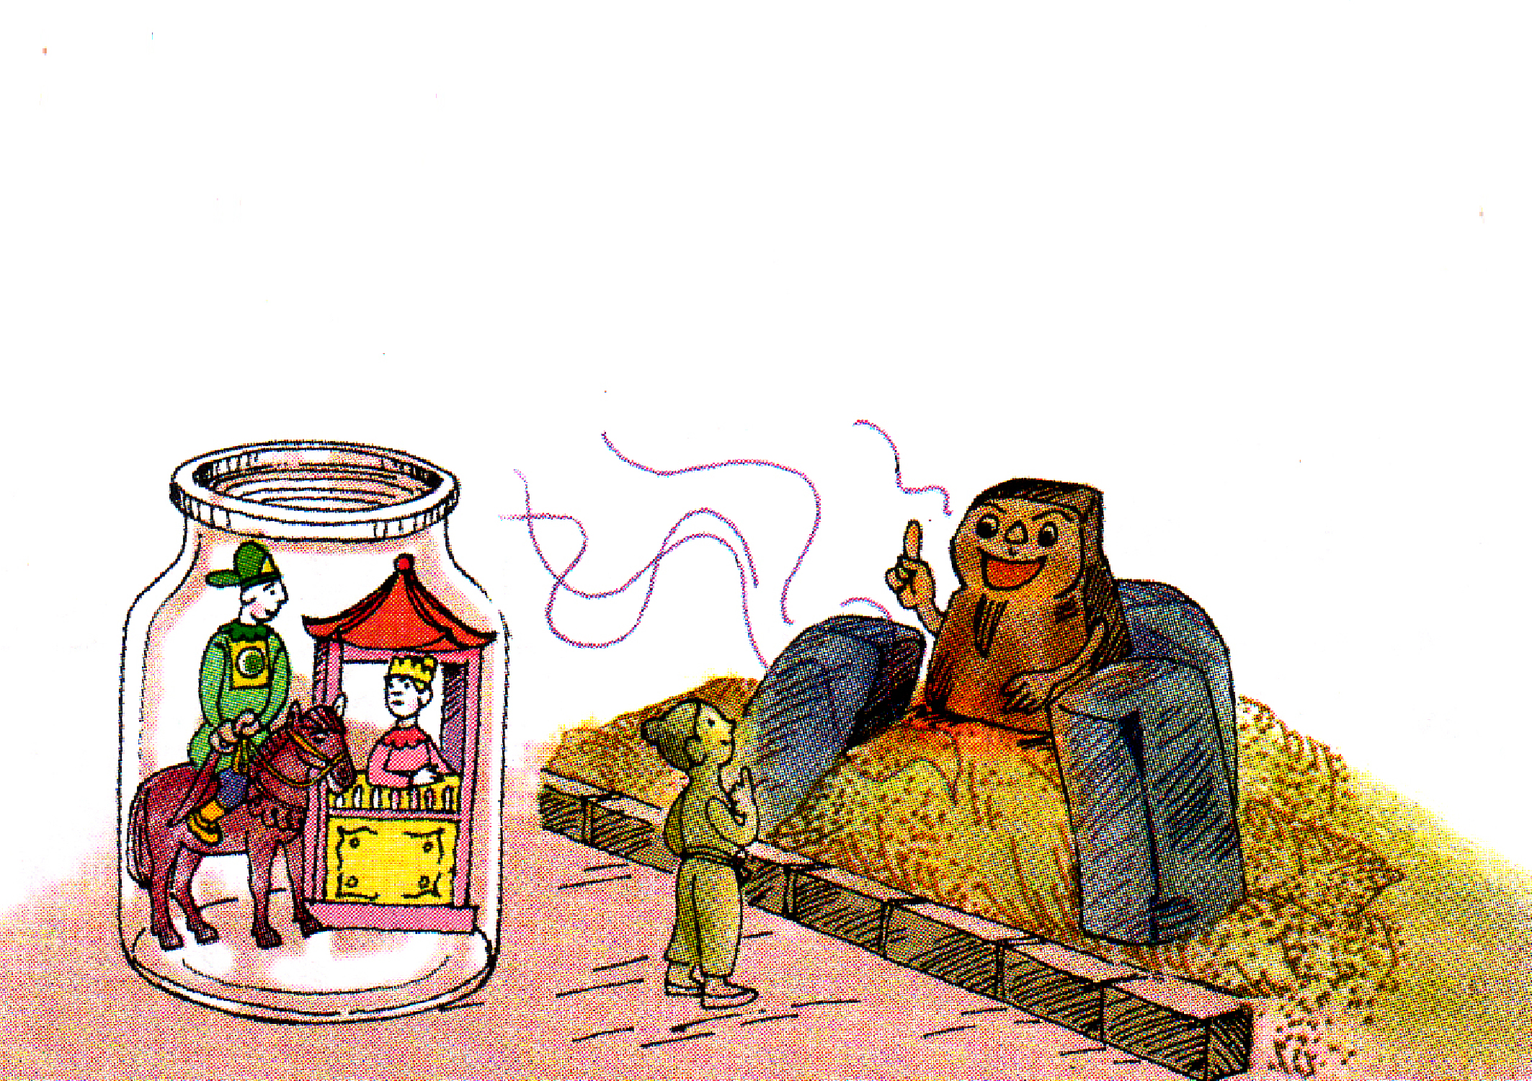
Tập đọc
CHÚ ĐẤT NUNG

Slide 4

Các hoạt động
Hoạt động 1: Luyện đọc
Hoạt động 2: Tìm hiểu bài
Hoạt động 3: Luyện đọc diễn cảm

Slide 5
Hoạt động 1: Luyện đọc

Slide 6

CHÚ ĐẤT NUNG
Tết Trung thu, cu Chắt được món quà. Đó là một chàng kị sĩ rất bảnh, cưỡi ngựa tía, dây cương vàng và một nàng công chúa mặt trắng, ngồi trong mái lầu son. Chắt còn một đồ chơi nữa là chú bé bằng đất em nặn lúc đi chăn trâu.
Cu Chắt cất đồ chơi vào cái nắp tráp hỏng. Hai người bột và chú bé Đất làm quen với nhau. Sáng hôm sau, chàng kị sĩ phàn nàn với nàng công chúa:
- Cu Đất thật đoảng. Mới chơi với nó một tí mà chúng mình đã bẩn hết quần áo đẹp.
Cu Chắt bèn bỏ hai người bột vào cái lọ thủy tinh.

Slide 7
Còn một mình, chú bé Đất nhớ quê, tìm đường ra cánh đồng. Mới đến chái bếp, gặp trời đổ mưa, chú ngấm nước, rét quá. Chú bèn vào bếp, cời đống rấm ra sưởi. Ban đầu thấy ấm và khoan khoái. Lúc sau nóng rát cả chân tay. Chú sợ, lùi lại.
Ông Hòn Rấm cười bảo:
- Sao chú mày nhát thế? Đất có thể nung trong lửa kia mà!
Chú bé Đất ngạc nhiên hỏi lại:
- Nung ấy ạ?
- Chứ sao? Đã là người thì phải dám xông pha, làm được nhiều việc có ích.
Nghe thế, chú bé Đất không thấy sợ nữa. Chú vui vẻ bảo:
- Nào, nung thì nung!
Từ đấy, chú thành Đất Nung.
(còn nữa)
Theo Nguyễn Kiên

Slide 8

SGK / 134
Tập đọc
Chú Đất Nung
Luyện đọc
Tìm hiểu bài
cưỡi ngựa
Từ ngữ
Kị sĩ
Chái bếp
sưởi
Tía
Đống rấm
tráp hỏng
Son
khoan khoái
Hòn rấm
đoảng
Đoảng
nóng rát

Slide 9
Giải nghĩa từ
Kị sĩ:
lính cưỡi ngựa, thuộc tầng lớp quý tộc ngày xưa.
Tía :
tím đỏ như màu mận chín.
Son :
đỏ tươi
Đoảng :
vụng về, chẳng được việc gì.
Chái bếp:
gian nhỏ lợp một mái, thêm vào đầu hồi nhà để làm bếp
Đống rấm:
đống trấu hoặc mùn ủ giữ lửa trong bếp.
Hòn rấm:
hòn đất nặn phơi khô để đè lên đống rấm cho lửa cháy âm ỉ.

Slide 10
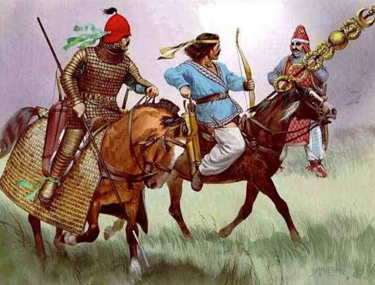
Kị sĩ

Slide 11

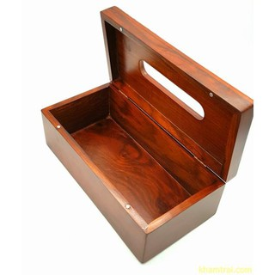
Tráp

Slide 12
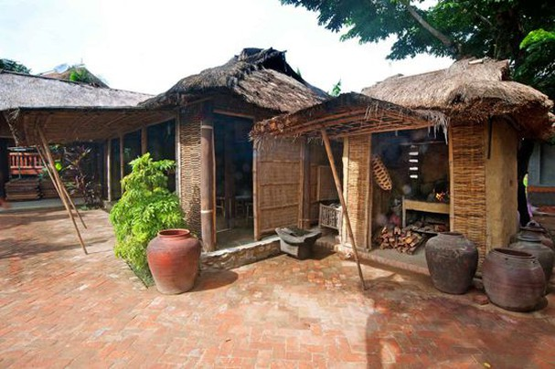
Chái bếp

Slide 13

Luyện đọc câu :
Chắt còn một đồ chơi nữa là chú bé bằng đất em nặn lúc đi chăn trâu.
Chú bé Đất ngạc nhiên hỏi lại:

Slide 14

Tập đọc
Chú Đất Nung
Bài đọc chia thành 3 đoạn:
Đoạn 1: Từ đầu ….. lúc đi chăn trâu.
Đoạn 2: Cu Chắt cất đồ chơi… cái lọ thủy tinh.
Đoạn 3: Phần còn lại.

Slide 15
Hoạt động 2:
Tìm hiểu bài

Slide 16

Đọc thầm đoạn 1
+ Cu Chắt có các đồ chơi gì?
- Cu Chắt có các đồ chơi: một chàng kị sĩ cưỡi ngựa rất bảnh, một nàng công chúa ngồi trong lầu son và một chú bé bằng đất.
+ Các đồ chơi khác nhau như thế nào?
- Chàng kị sĩ và nàng công chúa được tặng trong dịp Tết Trung thu. Các đồ chơi này làm bằng bột, có màu sắc sặc sỡ, trông rất đẹp.
- Chú bé Đất là đồ chơi cu Chắt tự làm lấy từ đất sét có hình người rất mộc mạc.
Đoạn 1: Giới thiệu đồ chơi của cu Chắt.

Slide 17
Đọc thầm đoạn 2
+ Cu Chắt cất đồ chơi của mình vào đâu?
- Cu Chắt cất đồ chơi vào cái nắp tráp hỏng.
+ Chàng kị sĩ đã phàn nàn với công chúa điều gì?
- Cu Đất thật đoảng. Mới chơi với nó một tí mà chúng mình đã bẩn hết quần áo đẹp.
Chú bé đất và hai người bột làm quen với nhau .

Slide 18
Đọc thầm đoạn 3
+ Vì sao chú bé đất lại ra đi?
-Vì chơi một mình chú cảm thấy buồn nhớ quê.
+ Chú bé Đất đi đâu và gặp chuyện gì?
- Chú bé Đất đi ra cánh đồng. Mới đến chái bếp, gặp trời mưa, chú ngấm nước và bị rét. Chú bèn chui vào bếp sưởi ấm. Lúc đầu thấy khoan khoái, lúc sau thấy nóng rát cả chân tay khiến chú ta lùi lại. Rồi chú gặp ông Hòn Rấm.

Slide 19
+ Ông Hòn Rấm nói gì khi thấy chú bé Đất lùi lại?
- Ông Hòn Rấm chê chú nhát.
+ Vì sao chú bé Đất quyết định trở thành Đất Nung?
- Vì chú muốn được xông pha, làm nhiều việc có ích.
+ Chi tiết “ nung trong lửa” tượng trưng cho điều gì?
- Chi tiết “ nung trong lửa” tượng trưng cho: gian khổ và thử thách mà con người vượt qua để trở nên cứng rắn và hữu ích.

Slide 20
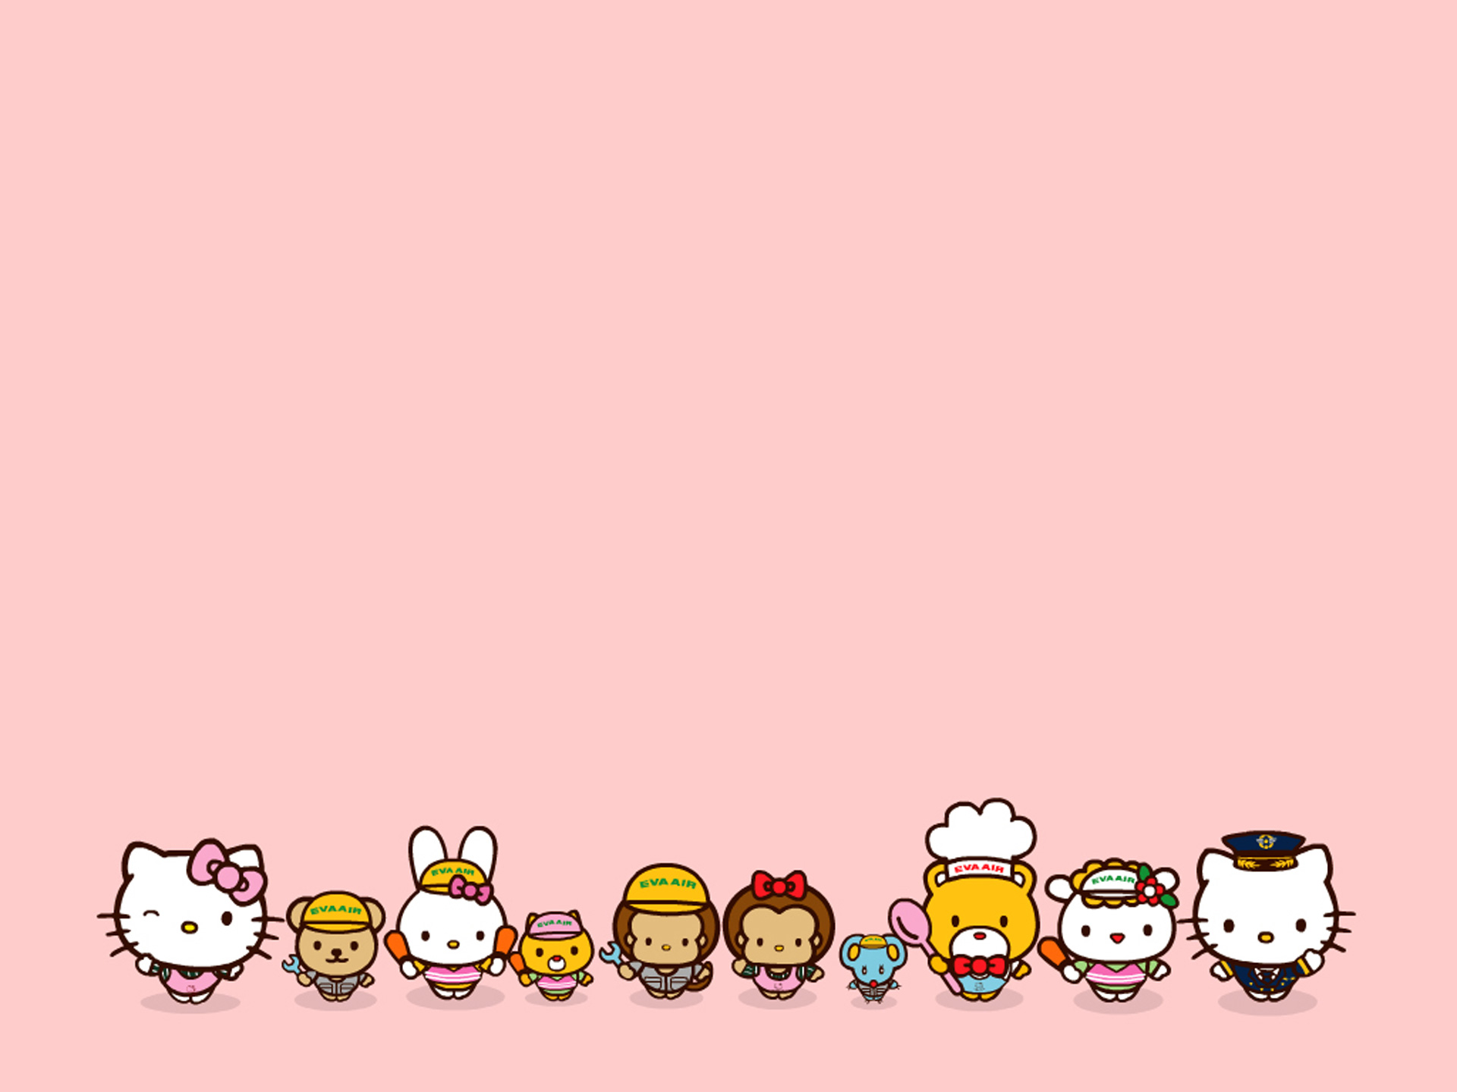
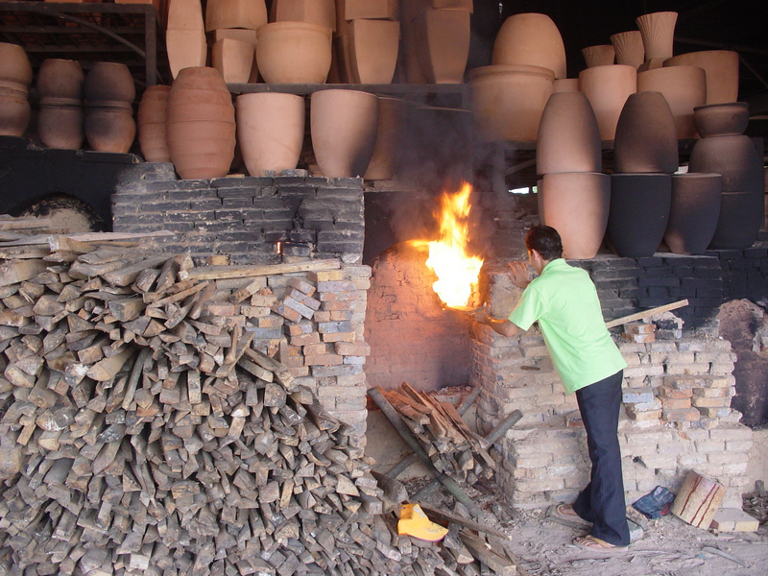
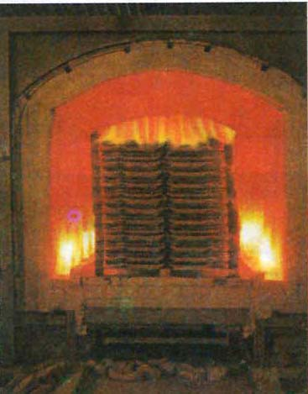

Slide 21

Nội dung của bài là gì?
Ca ngợi chú bé Đất can đảm, muốn trở thành người khỏe mạnh, làm được nhiều việc có ích đã dám nung mình trong lửa đỏ.

Slide 22
Hoạt động 3:
Luyện đọc diễn cảm

Slide 23

Ông Hòn Rấm cười bảo:
- Sao chú mày nhát thế? Đất có thể nung trong lửa kia mà!
Chú bé Đất ngạc nhiên hỏi lại:
- Nung ấy ạ?
- Chứ sao? Đã là người thì phải dám xông pha làm được nhiều việc có ích.
Nghe thế, chú bé Đất không thấy sợ nữa. Chú vui vẻ bảo:
- Nào, nung thì nung!
Từ đấy chú thành Đất Nung

Slide 24

Luyện đọc diễn cảm với giọng đọc hồn nhiên, nhấn giọng những từ ngữ gợi tả, gợi cảm.
Đọc phân biệt lời người kể với lời nhân vật:
- Ông Hòn Rấm: vui, ôn tồn.
- Chú bé Đất: chuyển từ ngạc nhiên sang mạnh dạn, táo bạo, đáng yêu.

Slide 25
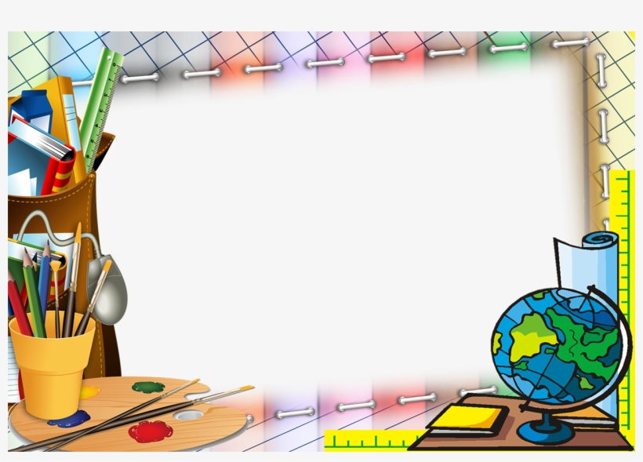
Nhiệm vụ về nhà
- Luyện đọc lại bài .
- Chuẩn bị bài: Chú Đất Nung ( tiếp theo).

Slide 26

Chúc các em học tốt

